Slide 1
Você sabe o que pode impedir você de ter um encontro com Deus?
JUSTIÇA PRÓPRIA!
Notes:
Deus é loucamente apaixonado por você, Ele nos ama incondicionalmente.
Sendo assim, o que poderia nos impedir de ter um real encontro com Ele nesse final de semana?
JUSTIÇA PRÓPRIA
Sabe aquele sentimento de “eu mereço”, “não sou tão mal assim”, “eu dou conta de agradar a Deus”, pois é, isso é justiça própria.

Slide 2
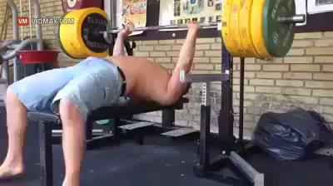
Notes:
Todas as vezes que tentamos atingir o padrão de Deus para entrar no céu, todas as vezes que tentamos fazer a sua vontade pelas nossas forças o resultado é esse aqui…
Passar o vídeo

Slide 3
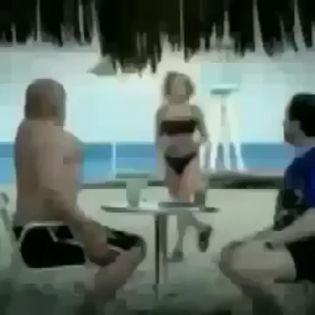
Notes:
Passar o vídeo
É exatamente assim que vivem as pessoas que confiam em si mesmas e não conseguem reconhecer que são pecadoras e precisam de Deus.
Sabe por que estou falando de justiça própria? Por que ela é o principal empecilho para o homem reconhecer seus pecados e experimentar do perdão de Deus.

Slide 4
PECADO A MAIOR TRAGÉDIA DA HUMANIDADE
www.igrejacomunidadeatos.com
Pr. Charles Damé Vieira
(53) 981603736

Slide 5
TRÊS TIPOS DE PECADORES
Pecadores maus.
Pecadores moralistas.
Pecadores religiosos.

Slide 6
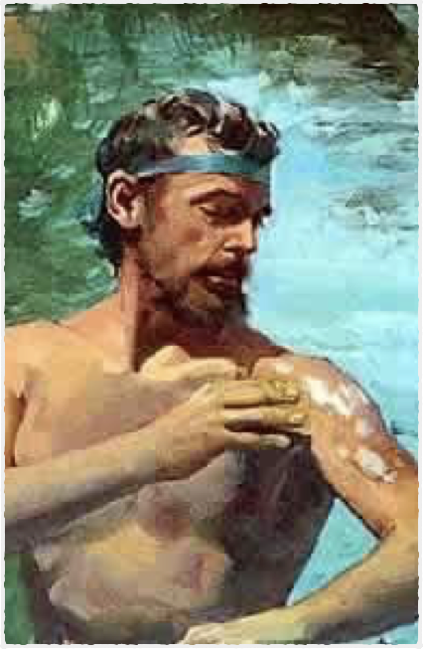
O pecado é como a lepra
Insensibilidade
Indiferença
Morte sem dor
Frieza

Slide 7
CONSEQUÊNCIAS DO PECADO
O PREÇO DO PECADO É A MORTE
Rm. 6:23 "porque o salário do pecado é a morte, mas o dom gratuito de Deus é a vida eterna em Cristo Jesus, nosso Senhor.”
Jo. 8:34 "Replicou- lhes Jesus: Em verdade, em verdade vos digo:todo o que comete pecado é escravo do pecado."

Slide 8
CONSEQUÊNCIAS DO PECADO
AS CONSEQUÊNCIAS:
EM RELAÇÃO A DEUS:
A condenação.
EM RELAÇÃO A NÓS
Gera culpa.
EM RELAÇÃO AO DIABO
Escravidão.
Acusação.

Slide 9
CONSEQUÊNCIAS DO PECADO
O PECADO TAMBÉM GERA
Doenças.
Opressão e possessão demoníaca.
Ele chama outro abismo.
É a porta para o diabo.

Slide 10
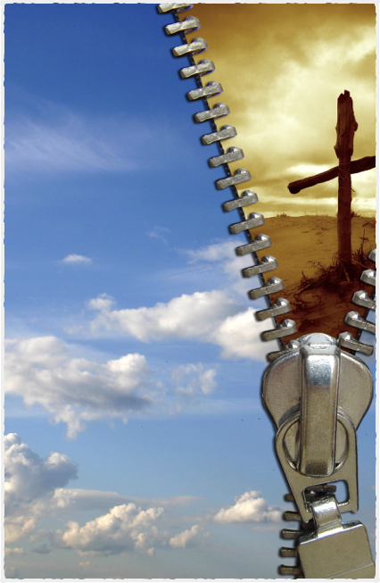
ALGUÉM PAGOU POR VOCÊ!

Slide 11
“O que encobre as suas transgressões jamais prosperará; mas o que as confessa e deixa alcançará misericórdia”
Pv. 28:13

